Slide 1
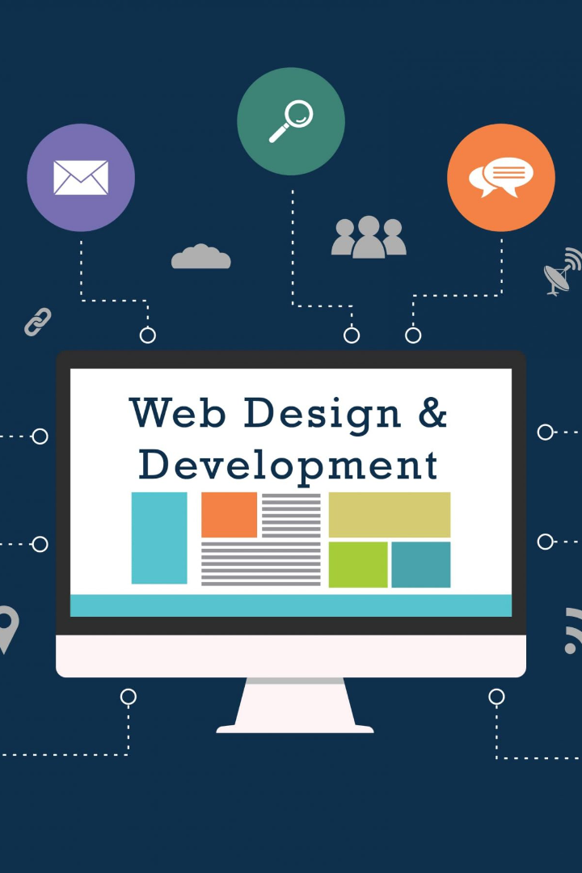

Frontend Разработка
Добро пожаловать на презентацию о Frontend разработке! Узнайте, что такое frontend, основные технологии, языки программирования, фреймворки и библиотеки, роли и обязанности разработчика, и многое другое.
by Enver and Alim

Slide 2

Что такое Frontend Разработка?
Frontend разработка – это процесс создания интерфейса пользовательской части веб-приложения. Включает в себя разработку HTML, CSS и JavaScript кода, который отображается и взаимодействует с пользователями.

Slide 3

Технологии Frontend Разработки
HTML
CSS
JavaScript
Стандартный язык разметки, используемый для создания структуры веб-страниц.
Каскадные таблицы стилей, используемые для оформления и стилизации веб-страниц.
Язык программирования, используемый для добавления интерактивности и функциональности на веб-страницы.

Slide 4


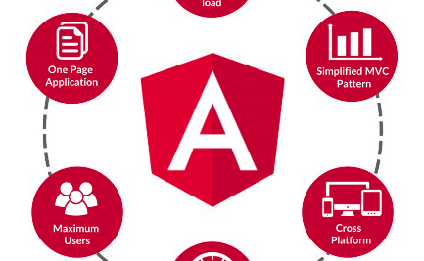
Фреймворки и Библиотеки
React.js
Vue.js
Angular.js
JavaScript библиотека для создания пользовательских интерфейсов. Позволяет создавать масштабируемые и переиспользуемые компоненты.
Прогрессивный JavaScript фреймворк для создания пользовательских интерфейсов. Предоставляет гибкость и простоту использования.
Фреймворк разработки под углом от команды Google. Облегчает создание масштабируемых веб-приложений с использованием TypeScript.

Slide 5

Роли и обязанности Frontend Разработчика
1
Верстальщик (Frontend Developer)
Отвечает за разработку и поддержку веб-страниц, делает их доступными и функциональными.
Дизайнер интерфейсов (UI/UX Designer)
2
Занимается проектированием и созданием пользовательского опыта на веб-страницах.
3
Тестировщик (QA Engineer)
Проверяет и тестирует работу веб-приложений, обнаруживает и исправляет ошибки.

Slide 6

Лучшие практики Frontend Разработки
1
Адаптивный дизайн
2
Семантическая разметка
3
Оптимизация производительности
Разработка интерфейсов, которые адаптируются к разным экранам и устройствам.
Использование HTML тегов в соответствии с их семантическим значением.
Улучшение скорости загрузки и выполнения веб-страниц для повышения пользовательского впечатления.

Slide 7
Инструменты для работы с Frontend
Редакторы кода
Inspection Tools
Visual Studio Code, Sublime Text, Atom - популярные редакторы кода с обширным набором функций.
Chrome DevTools, Firefox Developer Tools - инструменты для отладки и анализа веб-страниц.
Package Managers
Version Control
npm, Yarn - инструменты для управления зависимостями в проектах.
Git, GitHub - системы контроля версий, позволяющие отслеживать изменения в коде.

Slide 8

С чего начать обучение Frontend Разработчика?
1
Основы веб-разработки
Изучите HTML, CSS и JavaScript, чтобы понять базовые принципы создания веб-страниц.
Фронтенд Фреймворки
2
Изучите React.js, Vue.js или Angular.js, чтобы создавать мощные и масштабируемые приложения.
3
Проекты и Практика
Разрабатывайте собственные проекты и решайте задачи, чтобы улучшить свои навыки.

Slide 9
Будущее Frontend
1
Прогрессивные веб-приложения (PWA)
2
Разработка для мобильных устройств
3
Искусственный интеллект и Расширенная реальность
Современные веб-приложения с функциональностью и возможностями похожими на нативные приложения.
Растущее число пользователей, использующих мобильные устройства для доступа в Интернет, требует создания удобных мобильных приложений.
Внедрение новых технологий, таких как AI и AR, открывает новые возможности для создания интерактивных и инновационных веб-приложений.

Slide 10
Заключение
Frontend разработка - это захватывающая и составляющая часть веб-разработки. Изучите основы, практикуйтесь и воплотите свои идеи в интерактивных веб-приложениях!

